Slide 1
স্বাগতম

Slide 2
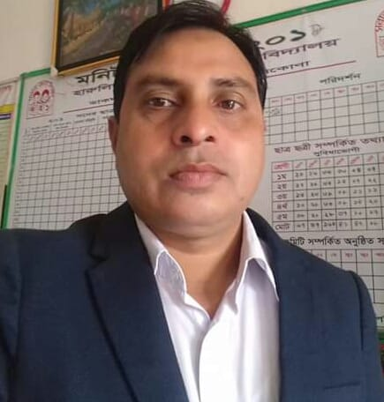
শিক্ষক পরিচিতি
মোঃকামরুজ্জামান
সহকারী শিক্ষক
হারুলিয়া সরকারি প্রাঃবিদ্যালয়
কেন্দুয়া,নেত্রকোনা।

Slide 3
পাঠ পরিচিতিঃ-
শ্রেনী-চতুর্থ
বিষয়ঃ-বাংলাদেশ ও বিশ্বপরিচয়
পাঠ্যাংশ-মারমা

Slide 4
তোমরা একটা ভিডিও দেখবে ?
ভিডিওটি কোন ক্ষুদ্র জাতিসত্তা মানুষের বলতে পারবে ?
ভিডিওটি মারমা জাতিসত্তার ।

Slide 5
শিখনফল
এই পাঠ শেষে শিক্ষার্থীরা-------
(১) মারমারা কোথায় বাস করে তা বলতে পারবে ।
(২) মারমাদের জীবনধারা ও পোষাকের বর্ণনা দিতে পারবে ।
(৩) মারমাদের উৎসব গুলোর নাম বলতে পারবে ।

Slide 6
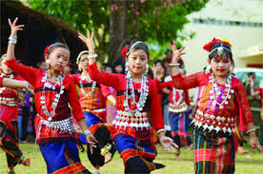
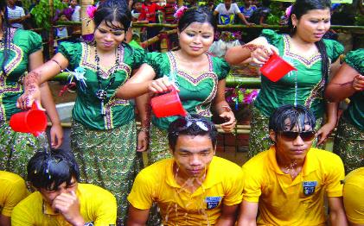
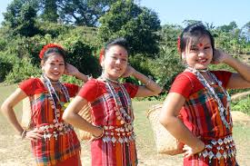
আজকের পাঠ
মারমা জাতিসত্তা ।

Slide 7
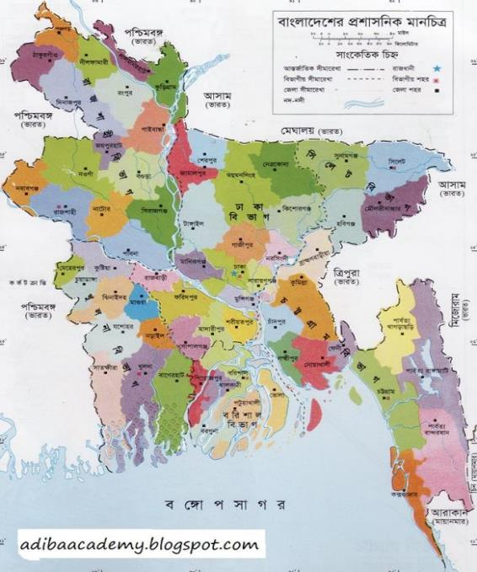
মারমাদের বাসস্থান
খাগড়াছড়ি
রাঙ্গামাটি
বান্দরবান
জেলার নাম গুলোতে ক্লিক

Slide 8
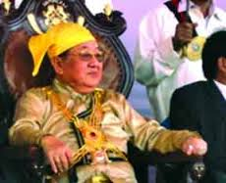
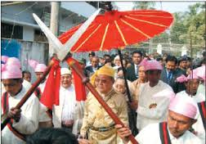
সামাজিক জীবন
আসনে বসা লোকটি মারমাদের বিশেষ লোক । উনি মারমা সমাজের কী হন ?
চাকমাদের মতো মারমা সমাজেও রাজা আছেন ।

Slide 9
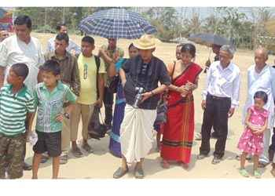
সামাজিক জীবন
মারমাদের একজন গ্রাম প্রধান । বলতে পারবে তাঁকে কী বলা হয় ?
“রোয়াজা” বা “কারবারি” ।

Slide 10
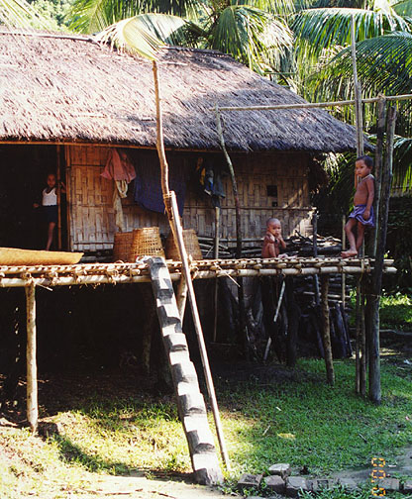
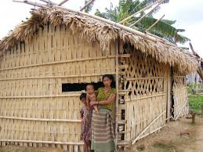
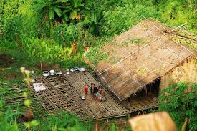
সামাজিক জীবন
ঘর গুলো কিসের উপর তৈরি করা হয়েছে ? ভাল করে দেখ ।
মারমারা শক্ত খুঁটির উপর মাচা বানিয়ে বাস করেন ।

Slide 11
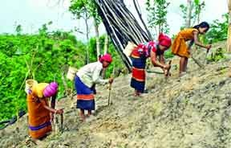
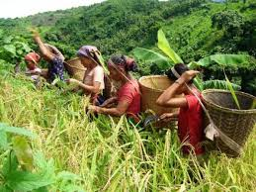
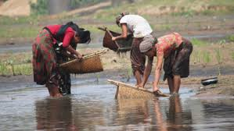
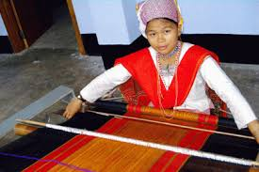
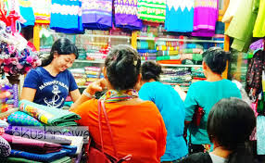
অর্থনৈতিক জীবন
ছবি দেখে বলতে পারবে মারমাদের পেশা কী কী?
মারমা জনগোষ্ঠী জুমচাষ,মাছ ধরা,কাপড় তৈরি করেন এবং তা বিক্রি করে জীবিকা নির্বাহ করেন ।

Slide 12
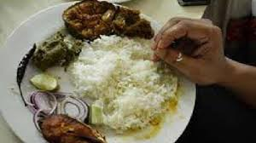
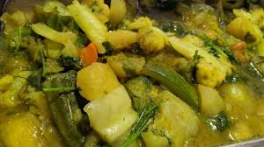
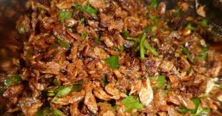
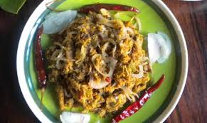
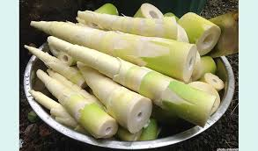
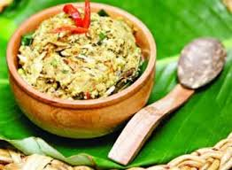
মারমাদের খাবার
মারমারা কী খায় বলতে পারবে ?
ভাতের সাথে নানা ধরনের সবজি সিদ্ধ করে খেতে পছন্দ করেন। তারা শুঁটকি মাছের ভর্তা খান যা ‘নাপ্পি’ নামে পরিচিত।

Slide 13
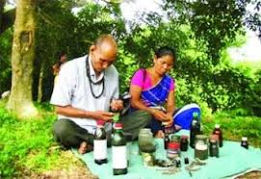
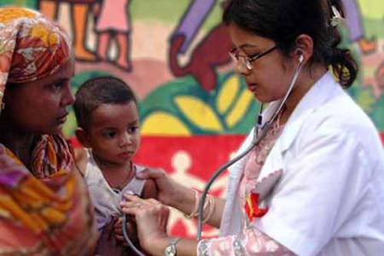
মারমাদের চিকিৎসা
তাঁদের চিকিৎসা পদ্ধতি দেখ ।
তাঁরা পূর্বে নানা ধরনের ঔষধি গাছ থেকে ওষুধ তৈরি করে ব্যবহার করত।তবে এখন সবার মতো আধুনিক চিকিৎসা ও ওষুধ ব্যবহার করে থাকেন।

Slide 14
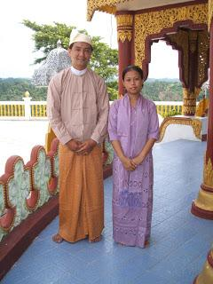
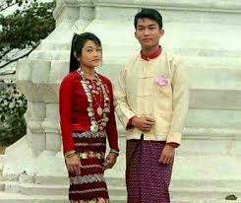
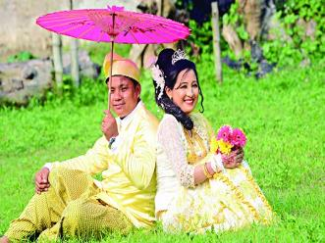
মারমা ছেলে মেয়েরা কী ধরনের পোশাক পরে আছে ?
মারমা ছেলে মেয়েদের পোশাক হচ্ছে “থামি” ও “আংগি” । বর্তমানে তাঁরা আধুনিক পোশাকই বেশি পরে ।

Slide 15
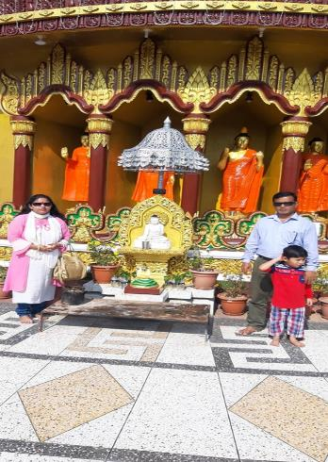
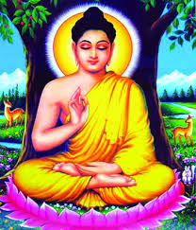
ছবি দেখে বলো মারমারা কোন ধর্মাবলম্বী ?
মারমারা বৌদ্ধ ধর্মাবলম্বী ।

Slide 16
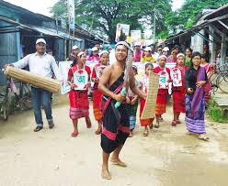
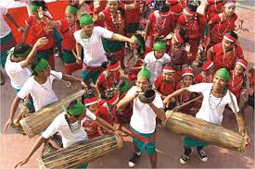
মারমাদের উৎসব
প্রতি মাসে তাঁরা “লাবরে ” নামে একটি উৎসব পালন করেন ।
বর্মী ভাষায় “লাবরে”র অর্থ হচ্ছে পূর্ণচন্দ্র বা পূর্ণিমা ।

Slide 17
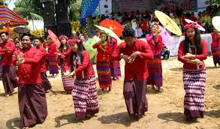
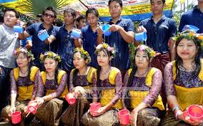
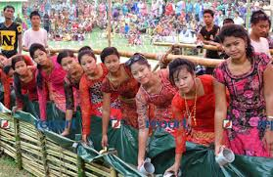
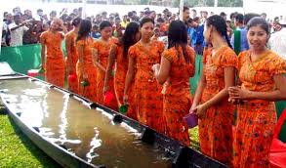
মারমাদের উৎসব
জলের উৎসব তাঁদের আরও একটি অনুষ্ঠান
এছাড়া প্রতিবছর বৈশাখ মাসের দ্বিতীয় দিনে মারমারা’ সাংগ্রাই’ উৎসব উদযাপন করেন।

Slide 18
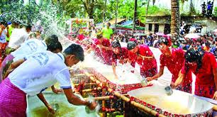
এসো “সাংগ্রাইন” উৎসবের একটা ভিডিও0 দেখি ।

Slide 19
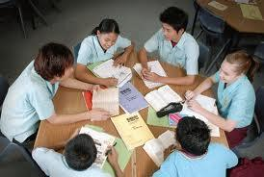
দলগত কাজ
বাংলাদেশের মানচিত্র অংকন করে মারমাদের বাসস্থান চিহ্নিত কর ।
দলগত কাজ উপস্থাপন

Slide 20
জোড়ায় কাজ
(১) মারমা ছেলে মেয়ের পোশাকের নাম লিখ ।
(২) তাঁদের প্রিয় খাবারের নাম কী ?

Slide 21
বোর্ডে এসে উত্তর লিখঃ
একক কাজ
(১) মারমারা গ্রামপ্রধানকে কী বলেন ?
(ক) বেয়ারা
(খ) সিরাজা
(গ) রোয়াজা
(ঘ) হামজা
(২) মারমারা জুম চাষ করে কেন ?
(ক) ধর্ম পালনের জন্য
(খ) জীবিকার জন্য
(গ) সংস্কৃতি রক্ষার জন্য
(ঘ) আনন্দের জন্য
(৩) মারমাদের ধর্মের নাম কী ?
(ক) ইসলাম
(খ) হিন্দু
(গ) বৌদ্ধ
(ঘ) খ্রীস্টান
(৩) তাঁদের প্রিয় খাবার হচ্ছে------
(ক) পাপ্পি
(খ) মাংস
(ঘ) মাছ
(গ) নাপ্পি

Slide 22
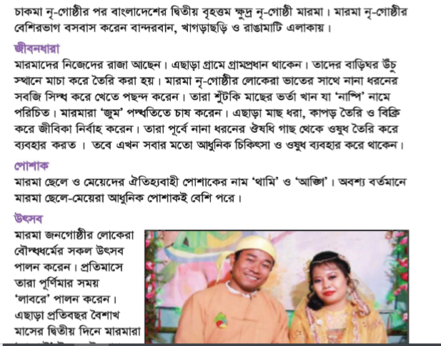
পাঠ্য বইয়ের সাথে সংযোগ সাধন

Slide 23
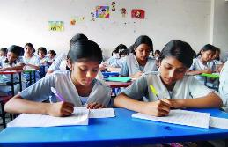
বাড়ীর কাজ
নিচের প্রশ্ন গুলোর উত্তর খাতায় লিখঃ
(১) মারমারা কোন কোন জেলায় বাস করেন ।
(২) মারমাদের জীবনধারা সম্পর্কে চারটি বাক্য লিখ ।

Slide 24
বাড়ির কাজ
মারমা জাতিসত্তার মানুষের কোন দিকটি তোমার ভাল লেগেছে সে সম্পর্কে লিখে আনবে ।

Slide 25
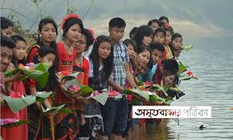
ধন্যবাদ সবাইকে

